Slide 1
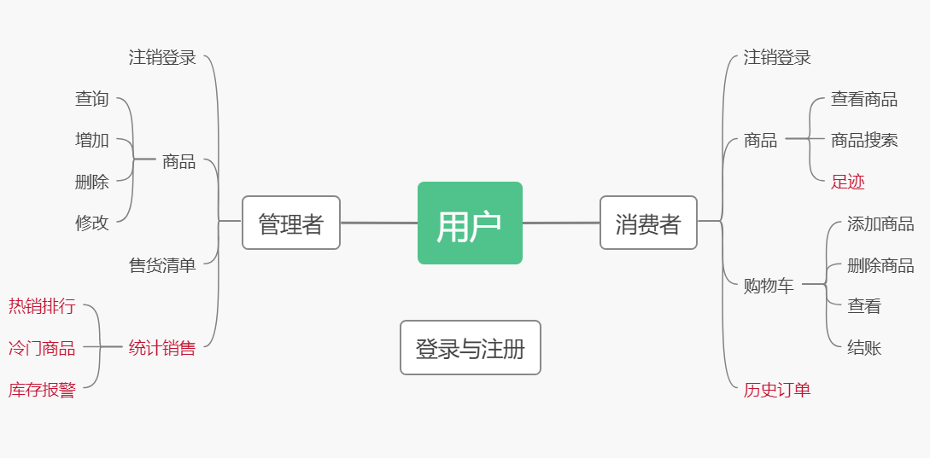
功能设计

Slide 2
基本功能
管理员:
①注销登录 break;
②struct GOOD good_list
查询商品
增加商品
删除商品
修改商品数量
③GOOD sell_list
售货清单
消费者：
①注销登录 break;
②struct GOOD good_list
查看商品 (print)
商品搜索
③GOOD cart
添加商品至购物车
删除购物车商品
查看购物车
结账(add(cart.money*cart.amount))

Slide 3
扩展功能
管理员:
④统计销售
热销排行：GOOD hot_list
冷门商品：GOOD unpop_list
库存报警：GOOD supply_alarm
消费者：
④商品：GOOD good_list
足迹：GOOD foot
⑤历史订单：GOOD order

Slide 4
数据结构
消费者类：
class consumer{
private:
Struct GOOD;
Struct user;
public:consumer();
~consumer();
...
};
用户：
Struct user{
String ID;
String password;
String* next;
}
商品：
struct GOOD {
string ID;
string name;
string brand;
double price;
int num;
GOOD* next;
};
管理员类：
class admin{
private:
Struct GOOD;
Struct user;
public:admin();
~admin();
...
};

Slide 5
文件读取
①库存.txt:
读入并储存到class Goods中定义的vector<GoodsList> goods
②已售清单.txt:
读入class Goods中定义的vector<GoodsList>sellList
③用户.txt:
读入class Customer中定义的vector<User>userList
④用户购物信息user.txt:
读入class Goods 中定义的vector<GoodsList>cart （批量读取）

Slide 6
模块设计
class Customer
{
Goods g;//复合关系
private:vector<User>userList;
public:
Customer();
~Customer();
void Login();
void Register();
void Logout();
void CheckGoods();
void InquireGoods();
void FootPrint();
void AddGoodsToCart();
void DeleteGoodsInCart();
void CheckCart();
void SettleAmounts();
void Order();
};
struct GoodsList
{
string ID;
string name;
string brand;
string price;
string num;
};
class Goods
{
private:vector<GoodsList> goods;
vector<GoodsList>sellList;
vector<vector<GoodsList>>cart;
public:
Goods();
~Goods();
};
class Admin
{
Goods g;//复合关系：Admin有Goods
private:
char* id;
char* password;
public:
Admin();
Admin(char* cid, char* cpassword);
void Login();
void Logout();
void InquireGoods();
void AddGoods();
void DeleteGoods();
void ModifyGoodsNum();
void InquireSaleList();
~Admin();
};

